Slide 1
標準予防策について
令和２年８月作成
西区福祉保健課健康づくり係
① 標準予防策について
② 手指衛生 タイミング
③ 手指衛生 手袋の着脱
西区のマスコットキャラクター
「にしまろちゃん」
Notes:
標準予防策について研修します。
講義と合わせて実技練習も実施しますので、手袋と消毒液、ごみ箱をご準備ください

Slide 2
標準予防策 スタンダードプリコーションって何？
すべての人は病原体を保有していると考え、患者および周囲の環境に接触する前後には手指衛生を行い、血液・体液・粘膜などに曝露する恐れのある時は個人防護具を用いることである。
感染症の有無にかかわらず対象者すべてに対して
感染対策を行うことです！！
Notes:
標準予防策やスタンダードプリコーションという言葉を耳にしたことがある人も多いかもしれません。
対象者が感染症を持っているかは、見ためではわからないです。標準予防策とは常に、適切な感染対策をとる事です。

Slide 3
感染経路を遮断すれば感染しません！
宿主
感受性
病原体
感染経路
宿主抵抗力
の
向上
病原体の排除
感染経路
の
遮断
Notes:
感染症対策と聞いても具体的には何をすれば良いのでしょうか？
感染症はウイルスや細菌が体に侵入して感染します。
感染経路を断てば、感染しません。

Slide 4
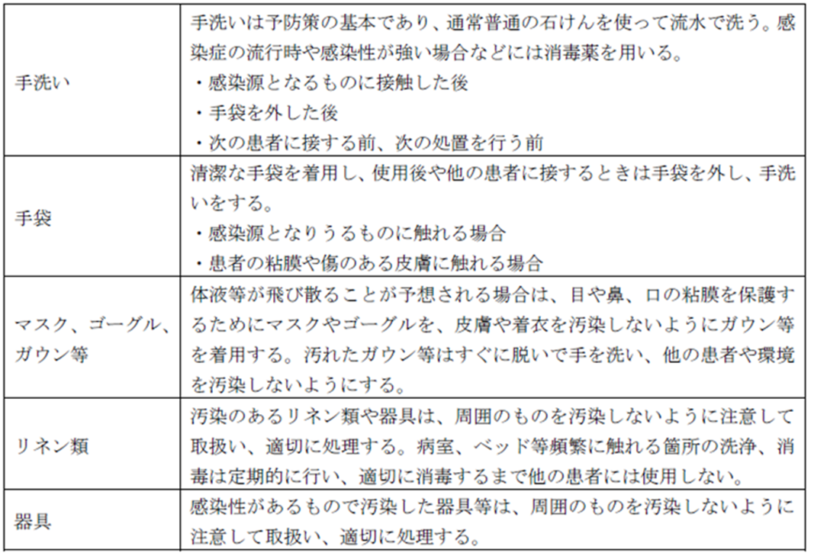
標準予防策 具体例
手洗いと手指消毒が基本です！！
国立感染症研究所 国立国際医療研究センター 国際感染症センター 「新型コロナウイルス感染症に対する感染管理」
Notes:
具体的な予防策を載せました。
処置の内容などにより適切な予防策を取りましょう。
あらかじめ、施設で実施する処置によって、どのような予防策をとるかを決めておきましょう。

Slide 5
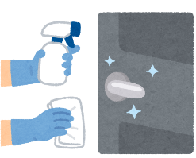
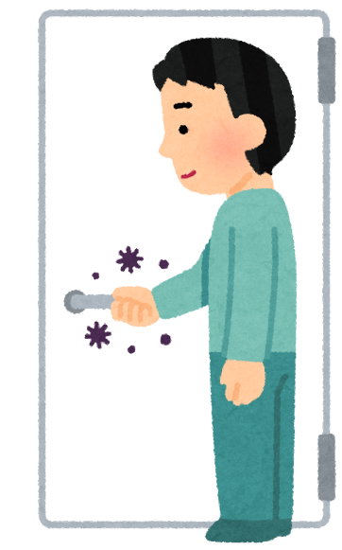
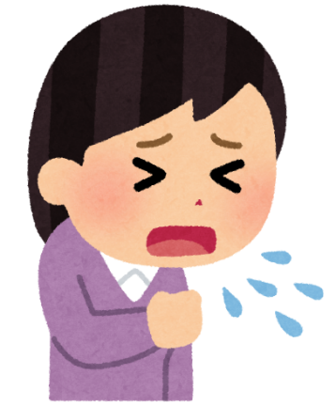
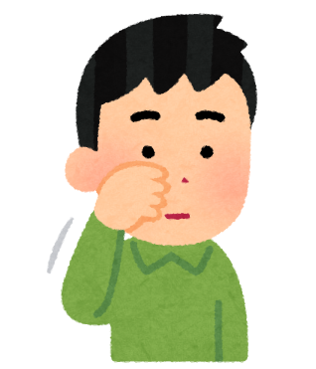
接触感染とは
感染者がくしゃみや咳を手で押さえ、その手で
周りの物に触れるとウイルスが付着する
周囲の人がそれを触って、ウイルスが手に付着する
その手で口や鼻を
触ることで粘膜から感染する
Notes:
接触感染とは、図にあるように手に付着したウイルス（細菌）が手の触れたところに付着して広がります。

Slide 6
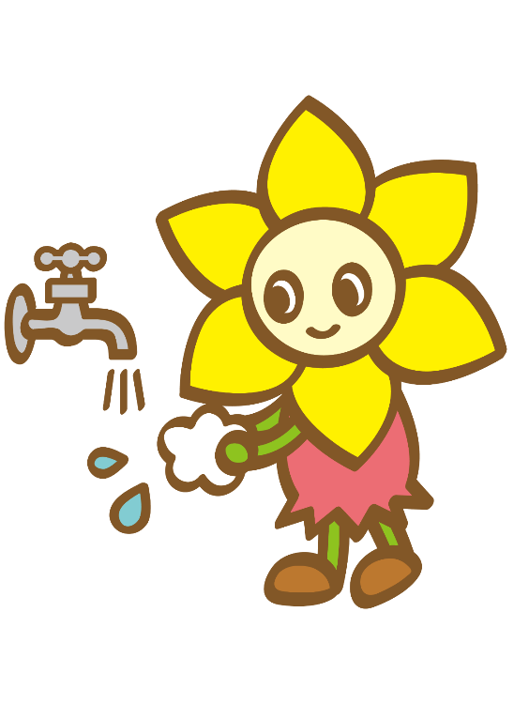
手洗い・手指消毒がどうして大切なの？
手はいろいろな所に直接触れます
介護や保育の時も必ず対象者やその周囲に触れます
自分のことも当然触ります
その手が汚染されていないことが、
利用者と介護をするあなたを守ります
Notes:
先ほどの図にもあったように、手は無意識に色々なところに触れています。
顔には目や鼻、口など、粘膜があります。皮膚からは侵入できないウイルスも粘膜からは感染します。
防ぐためには、手洗い、手指衛生が大切です。
手洗い、手指衛生は自分が罹らないためにも利用者に感染させないためにも重要です。

Slide 7
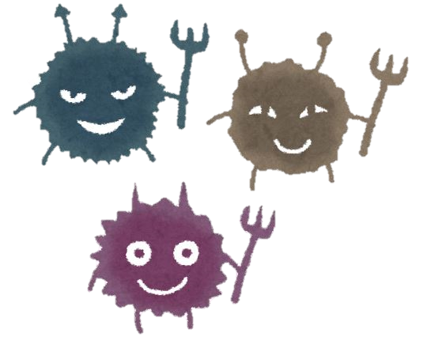
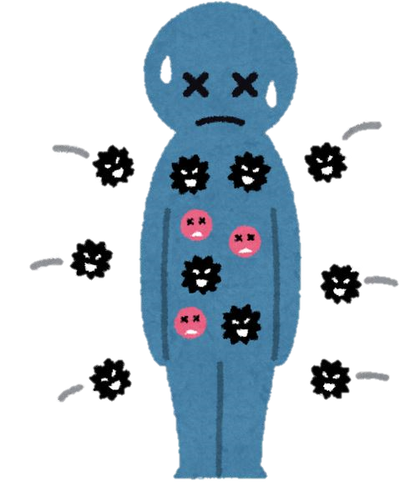
言葉のおさらい
●病原体
→ウイルス、細菌、微生物等感染症を引き起こすもの
●感染経路
→病原体が宿主に入り込む道すじ
●宿主
→病原体に寄生される生物等
Notes:
ここで、言葉のおさらいをします。
知っておくと感染対策の資料を読むときに理解しやすくなります。
職種によっては、専門用語は分かりにくいですので、職員全体で共有しましょう。

Slide 8
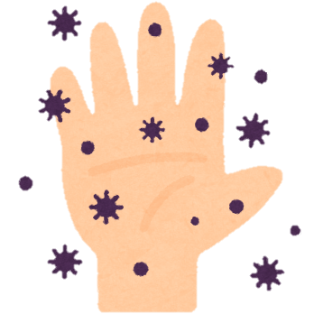
言葉のおさらい
●曝露
→病原体等に生体がさらされること
●清潔
→病原体等が付着していない部分
●汚染
→病原体等が付着している可能性がある部分

Slide 9
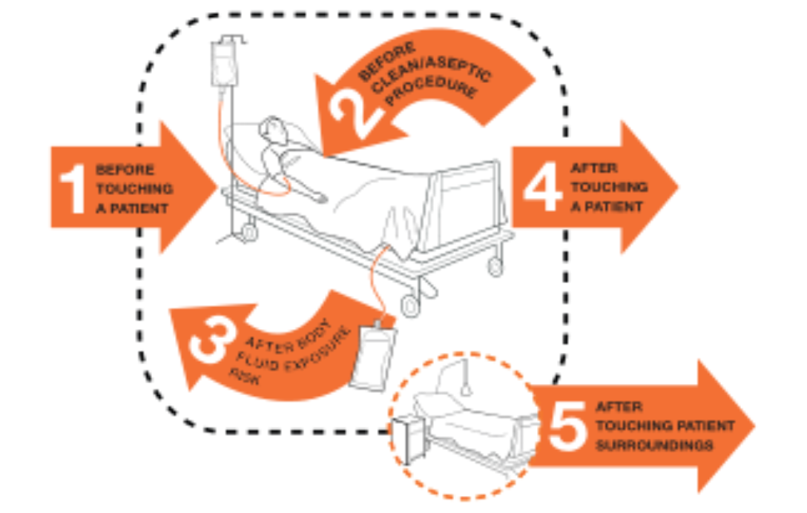
５つの手指衛生タイミング
①患者に触れる前
②清潔/無菌操作の前
③体液に曝露された可能性のある場合
④患者に触れた後
⑤患者周辺の物品に触れた後
WHO「My 5 Moments for Hand Hygiene」出典
Notes:
手指衛生の大切さについては、先ほどのスライドでお伝えしました。
アルコールでの手指衛生は一般的にも実施されていますが、衛生を保つためにはタイミングが重要です。
利用者を守るための手指衛生のタイミング
①利用者の介助をする前、接触する可能性がある前に実施します。
②利用者の口腔ケア、吸引の前、食事の前、投薬前等に実施します。
自分自身と環境を守るための手指衛生のタイミング
③利用者の口腔ケア後、吸引の後、おむつ交換後、吐物処理後、汚染箇所を掃除した等に実施します。
④利用者の介助や接触した後に実施します。
⑤ベッドのリネン交換の後、ベッド柵や利用者の物品に触った後に実施します。
改めて、いつも実施している手指衛生のタイミングを振りかえってみましょう。
5つのタイミングを徹底するためには、手洗い場の動線を確認したり、アルコール消毒液の配置を工夫するなど環境面を整備することも大切です。

Slide 10
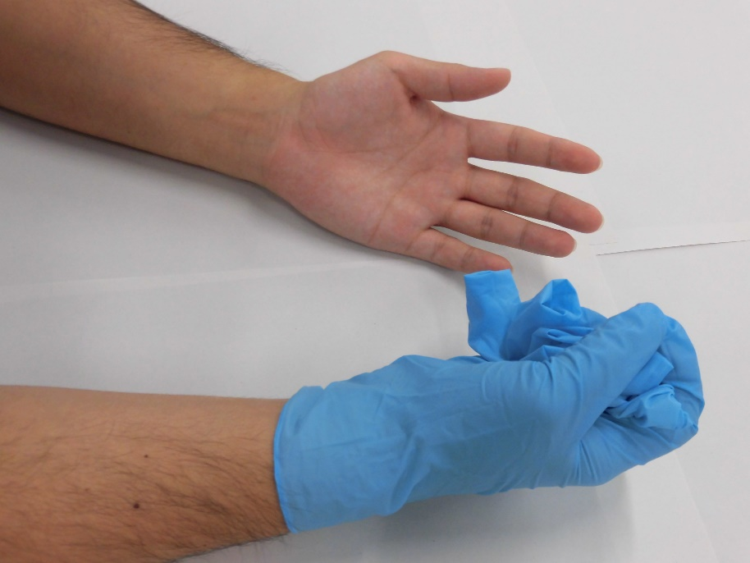
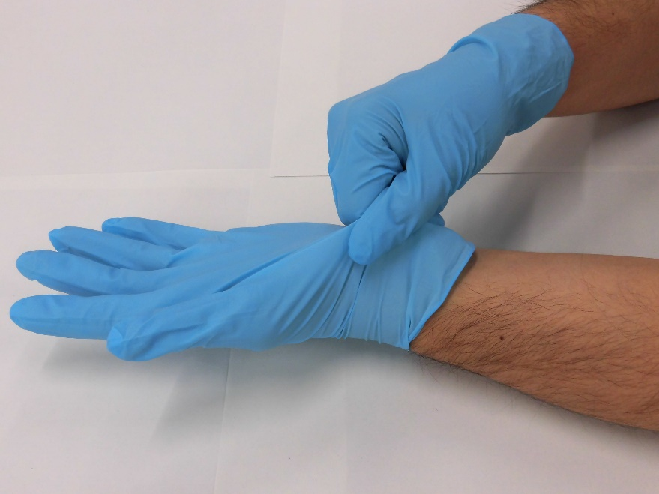
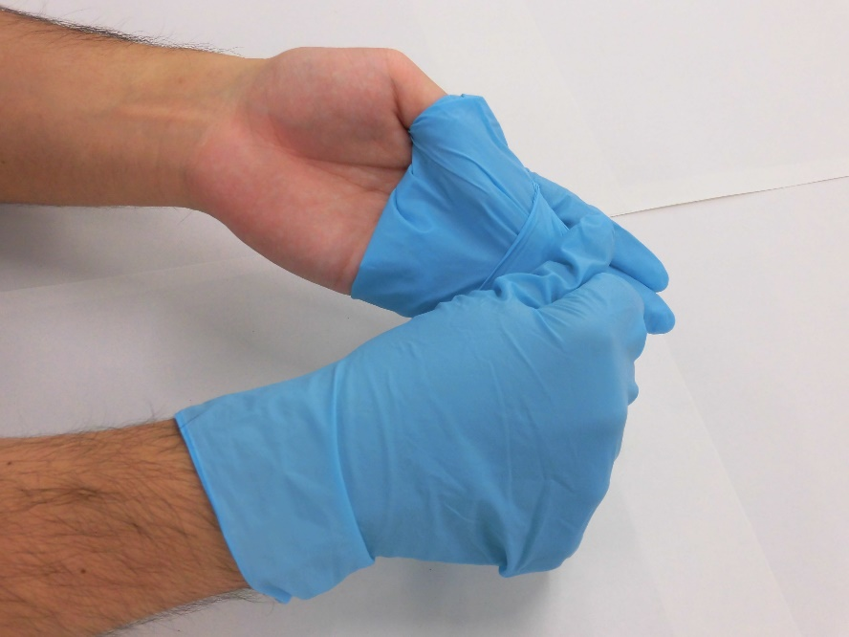
手袋の外し方
外側に手が当たらないよう
気を付けよう！！
③
①
②
③まだ手袋を着用している
手で外した手袋を持っておく
①手袋の外側をつまむ。
②手袋を中表にして外す
Notes:
感染対策で手袋活用する機会が、新型コロナウイルス感染症の流行により増えていると思います。
しかし手袋は外す時に汚染部分に触れてしまうリスクが高い事をご存じでしょうか？
汚染部分に触れないように脱ぐ方法を練習しましょう。
①まずは写真を参考に自分でやってみましょう！
②次に実施する人と観察する人を決めましょう。実施する人は写真を見ないで脱ぎます。観察する人は写真を参考に正しく実施できているか観察します。
③観察した人は、実施した人が正しく脱げていたかを伝え、改善点があれば助言しましょう。

Slide 11
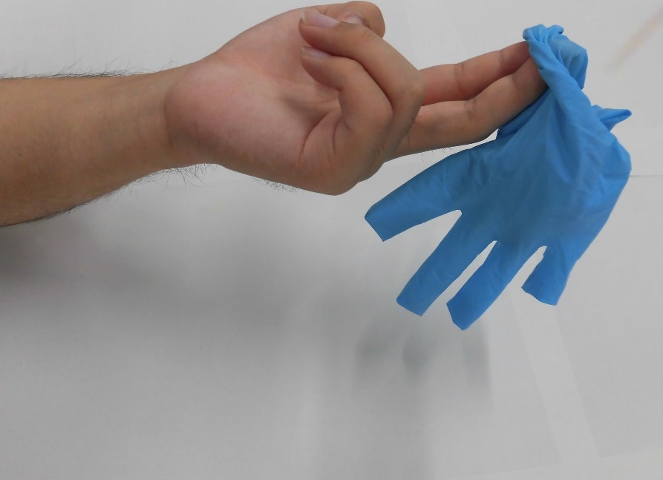
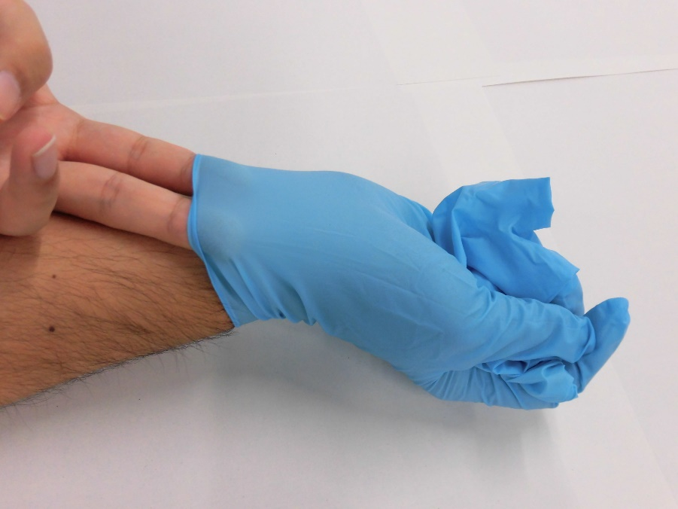
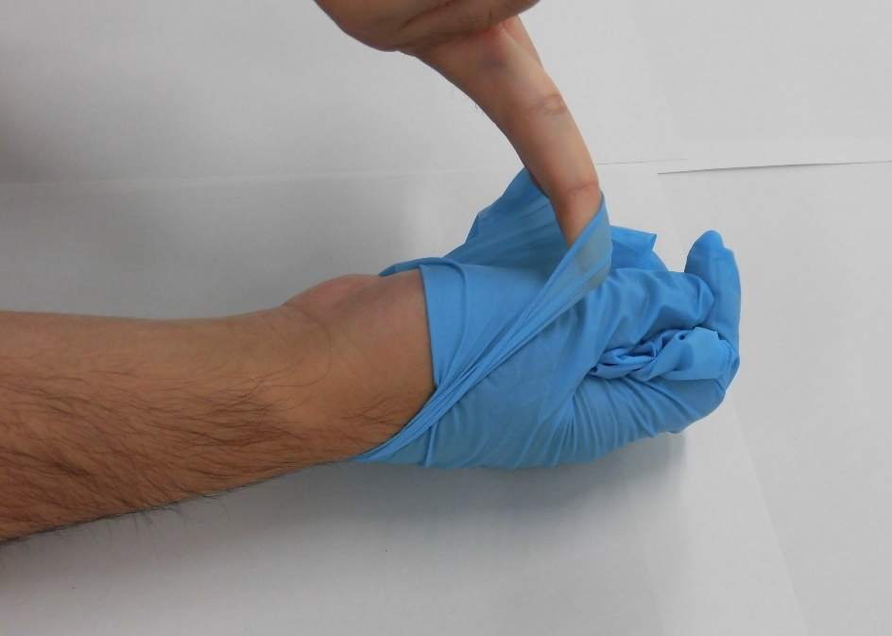
手袋の外し方
⑥
④
⑤
④手袋を脱いだ手の指先を、もう一方
の手首と手袋の間に滑り込ませる。
⑤⑥そのまま引き上げるようにして脱ぐ
Notes:
手袋を外す時に「パチン」と音を立てないように静かに外します。
繰り返し練習して、実際の場面でも同じように実施できるようにしましょう。

Slide 12
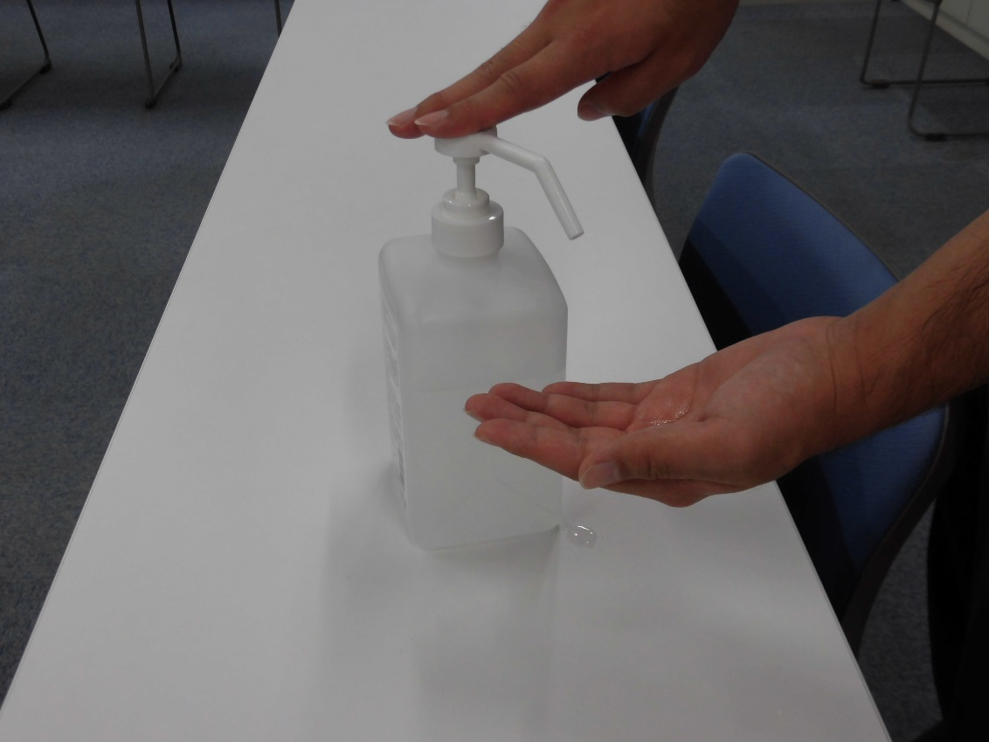
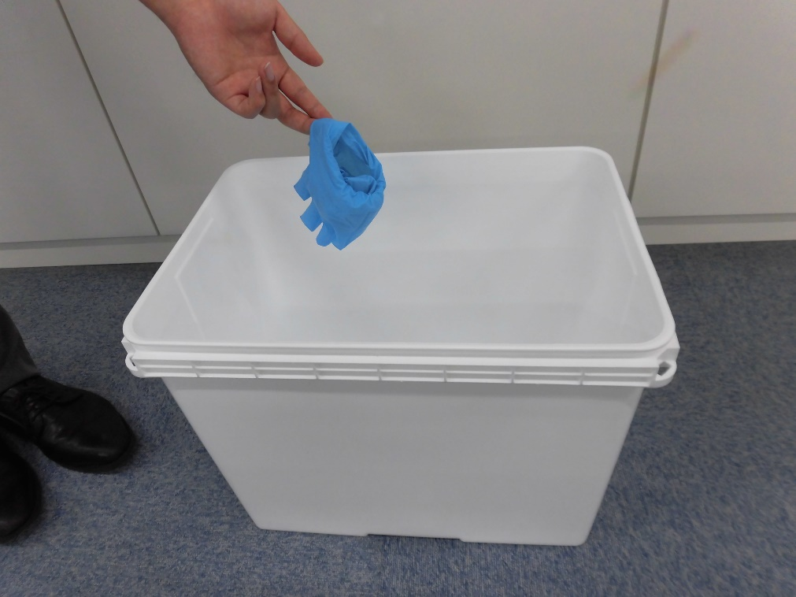
手袋の外し方
⑧
⑦
⑦2枚の手袋をひとかたまりとなった
状態でそのまま廃棄する。
⑧最後にしっかりと手指消毒！！
Notes:
正しく外せても、手指は汚染している可能性があります。必ず最後に手指消毒をします。

Slide 13
・資料を使って、みんなで手指衛生のタイミングと 手袋の外し方を練習しましょう。 ・手指衛生が実践できているか、感染症担当職員や管理者は職場の見回りを定期的に実施しましょう。
担当：西福祉保健センター福祉保健課健康づくり係
TEL：045-320-8439
お気軽にお問い合わせください。
Notes:
手袋を外す場面でスムーズに消毒できるように、消毒液の配置や環境も整備しましょう。
スタッフが使いやすいようにすることで手指衛生が徹底されます。
みんなで研修後に改善点を話し合いましょう。

